Slide 1
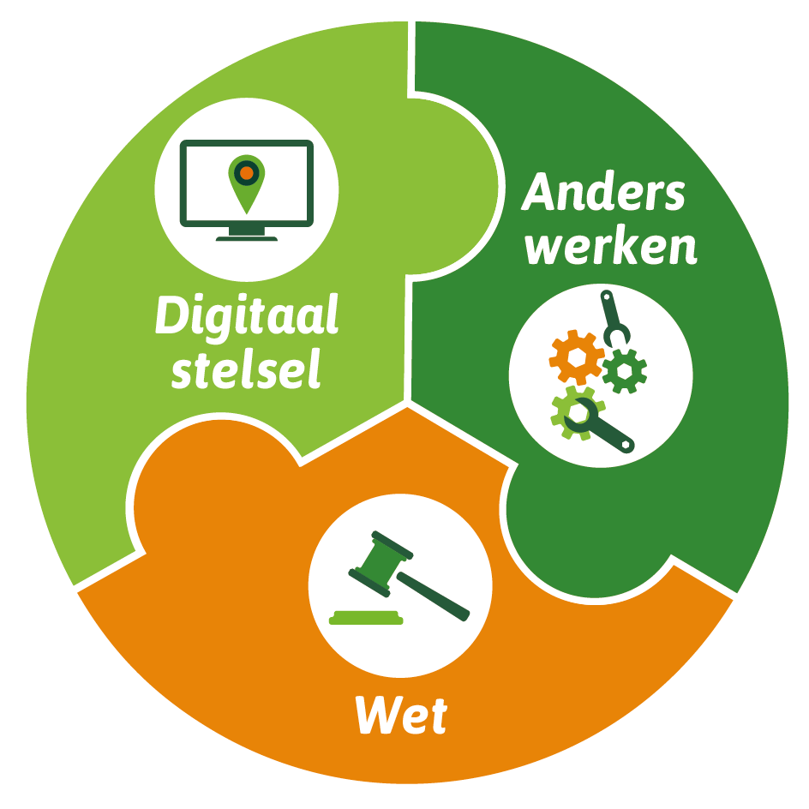
Omgevingsvisie
Digitaal Stelsel Omgevingswet
Presentatie Omgevingsvisie in DSO
23-1-2025
Titia Baeten
Notes:
In deze presentatie zal door mij een toelichting gegeven worden over de Omgevingswet i.r.t. DSO.
Hoe staat het ervoor met DSO? Wat betekent dit voor de inwerkingtreding van de wet?

Slide 2
Waar gaan (of kunnen) we het over hebben?
Wat is het DSO?
Wat is een objectgericht plan?
Proces POVI DSO-proof maken
Viewer Regels-op-de-kaart omgevingsloket
Nieuwe POL-viewer

Slide 3
Digitaal Stelsel Omgevingswet
Één digitaal loket voor de fysieke leefomgeving
De centrale plek waar alle (digitale) informatie van de fysieke leefomgeving samenkomt
Vergunning aanvragen, meldingen doen en informatie geven
Koppeling Provinciaal blad (Staatscourant, Gemeentelijk blad etc.)
Regels op de kaart
Omgevingsvisie, omgevingsverordening, projectbesluit, programma e.d.
In de toekomst de informatiehuizen
Informatie kwaliteit leefomgeving zoals natuur, luchtkwaliteit en geluidsbelasting

Slide 4
Omgevingsdocumenten
Omgevingsvisie
Omgevingsverordening (gemeente omgevingsplan)
Programma
Projectbesluit
Reactieve interventie
Voorbereidingsbesluit

Slide 5
Omgevingswet.overheid.nl

Slide 8
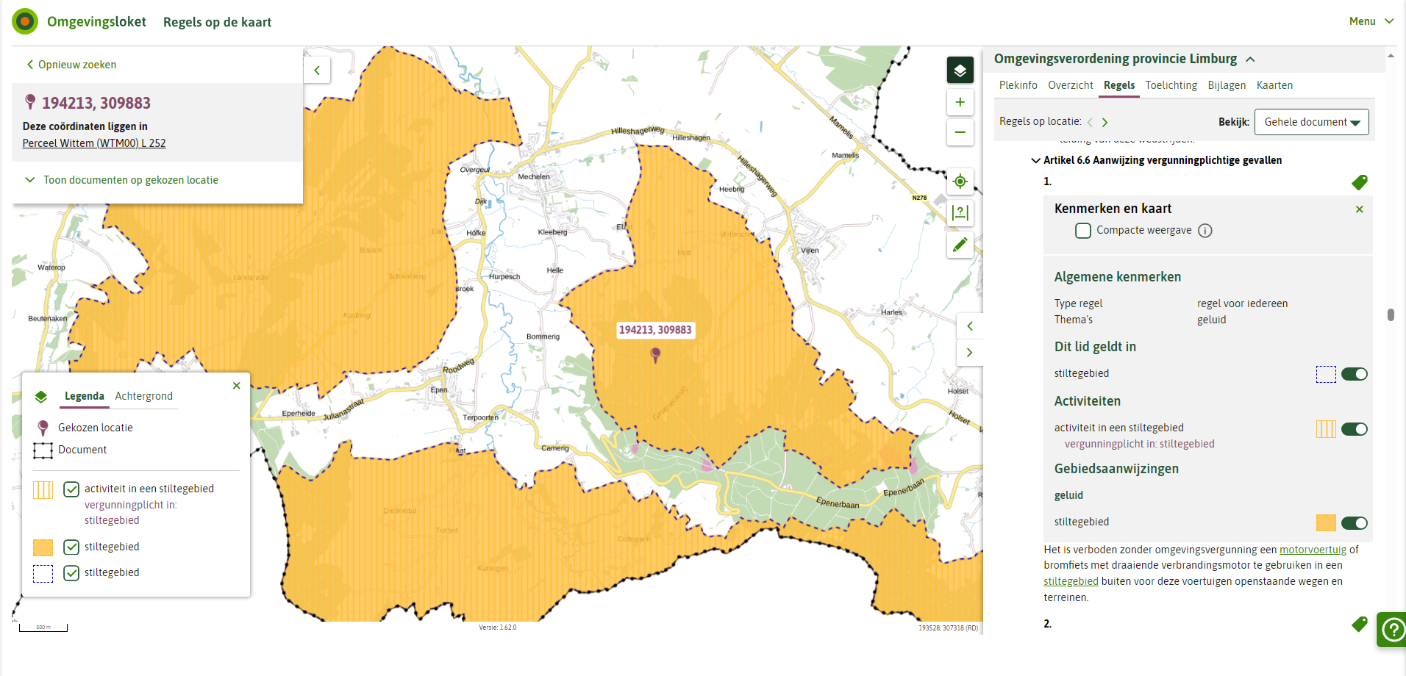
Voorbeeld object stiltegebied verordening
Tekst: artikel 6,6 lid 1
Werkingsgebied: stiltegebied
Annotaties:
Type regel
Thema
Werkingsgebied
Gebiedsaanwijzing
Activiteit

Slide 9
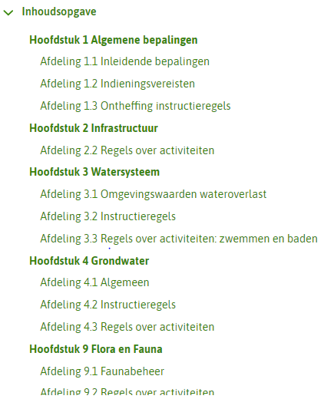
Door objectgerichtheid wordt enkel die inhoud getoond die van toepassing is op een locatie

Slide 10
Door koppeling werkingsgebieden is gebiedsspecifieke info mogelijk

Slide 11
Hoe objectgericht is onze huidige omgevingsvisie?

Slide 12
Omgevingsvisie heeft geen kaartmateriaal
Geen gebiedsspecifieke informatie beschikbaar

Slide 13
Omgevingsvisie heeft geen kaartmateriaal
Geen gebiedsspecifieke informatie beschikbaar
Voor locatie irrelevante informatie

Slide 14
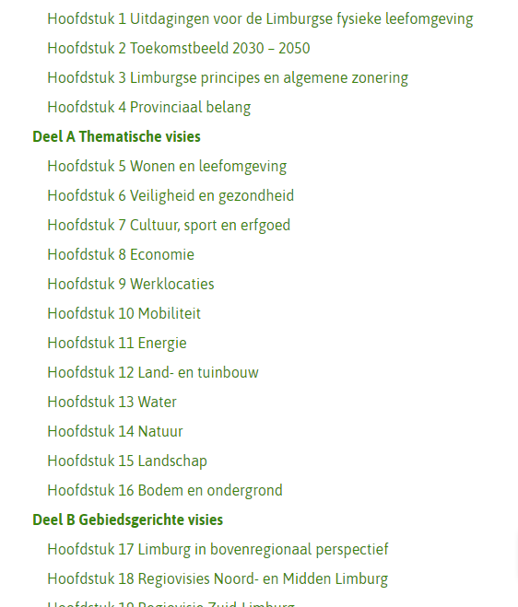
Omgevingsvisie geen objectgerichte structuur
Op hoofdstukniveau enigszins objectgericht

Slide 15
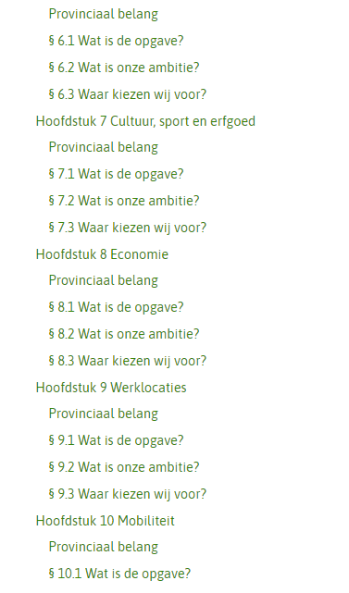
Omgevingsvisie geen objectgerichte structuur
Op hoofdstukniveau enigszins objectgericht
Op paragraafniveau niet objectgericht

Slide 16
Omgevingsvisie heeft geen objectgerichte tekst
Lange stukken tekst

Slide 17
Omgevingsvisie heeft geen objectgerichte tekst
Lange stukken tekst
Geen op zichzelf staande teksten
Verwijzingen naar ‘vorig’ en ‘volgend’ hoofdstuk

Slide 18
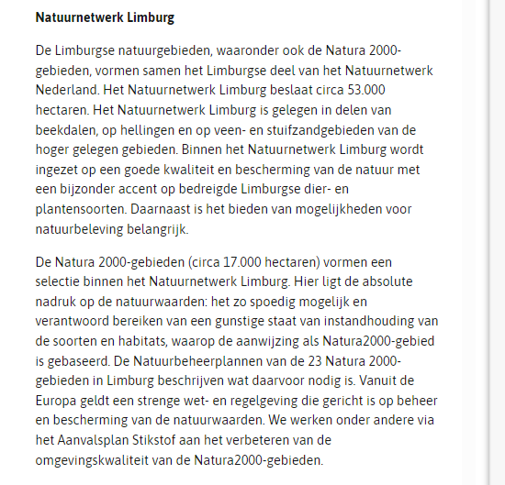
Omgevingsvisie heeft geen objectgerichte tekst
Lange stukken tekst
Geen op zichzelf staande teksten
Verschillende alinea’s met zelfde kop en nagenoeg zelfde inhoud

Slide 19
Omgevingsvisie is inconsequent met begrippen

Slide 20
Omgevingsvisie is inconsequent met begrippen

Slide 21
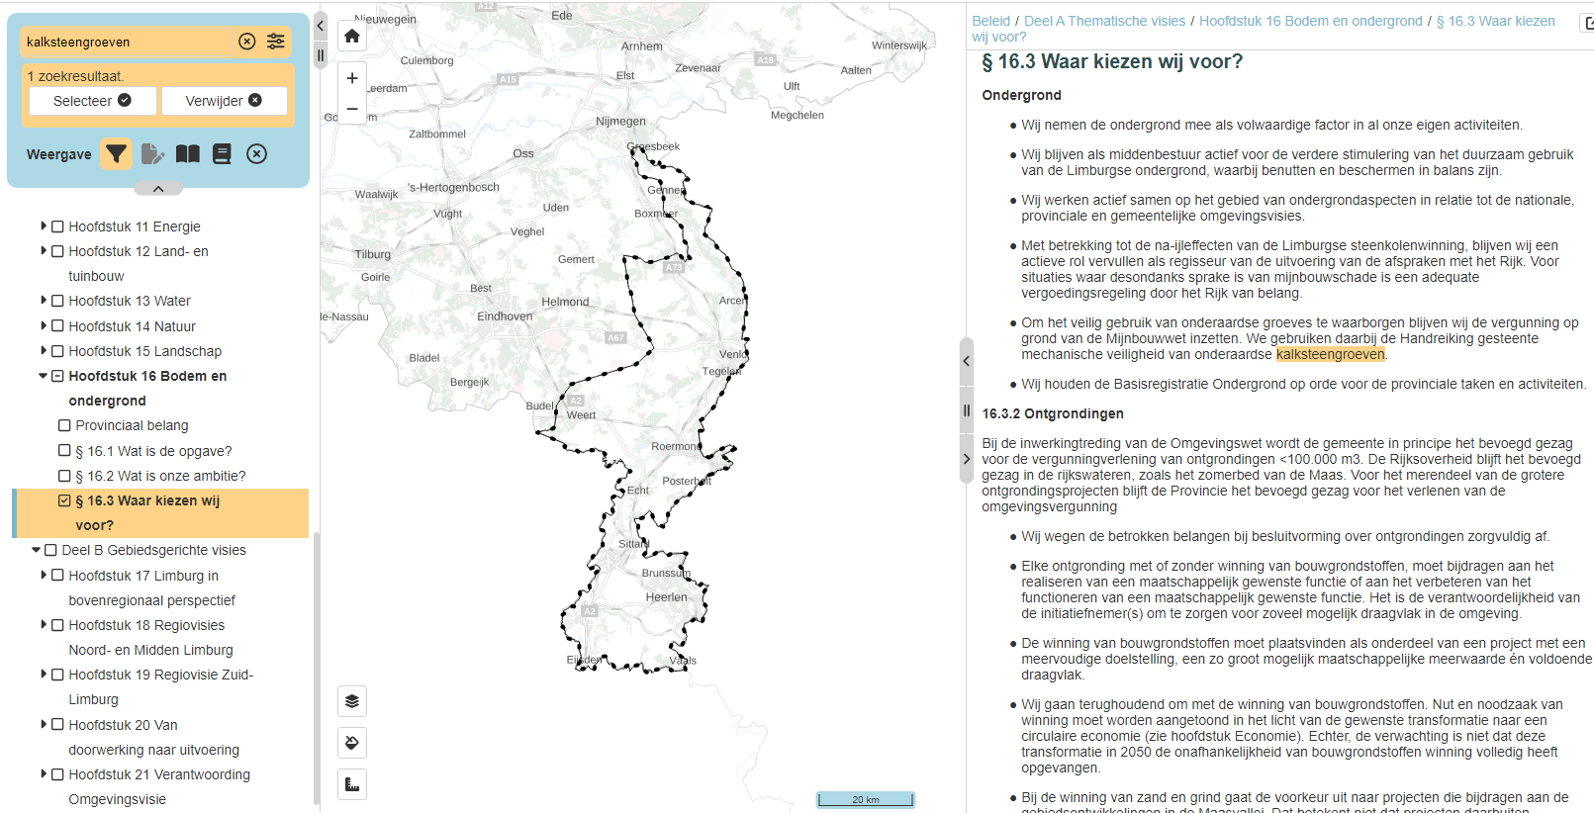
Omgevingsvisie is inconsequent met begrippen

Slide 22
Aanscherping Omgevingsvisie DSO
Objectgericht
Andere opbouw van teksten
Korte op zichzelf staande tekstblokken
Ieder tekstblok is gekoppeld aan werkingsgebied
Daar waar geen specifiek werkingsgebied aan de orde is, geldt het ambtsgebied
Machine leesbaar en doorzoekbaar:
Alle tekst voorzien van kenmerken en labels
interne en externe verwijzingen
Zoveel mogelijk met kaarten werken
Kanttekening: geen schaalniveau, inzoomen kan tot op perceelsniveau
Kanttekening: typische visiekaarten (pijlen, vlekker) niet geschikt in viewer, wel als plaatje in de tekst

Slide 23
Proces POVI DSO
Structuur opbouwen
Teksten schrijven
Kaartmateriaal actualiseren en ontwikkelen
Kaarten koppelen
Annoteren teksten

Slide 24
Productbeeld op hoofdlijn

Slide 25
Waarom goede structuur belangrijk?
POVI wordt één keer vastgesteld en daarna in delen geactualiseerd
Structuur moet zodanig zijn opgebouwd, zodat in de toekomst makkelijk teksten aangepast, toegevoegd of verwijderd kunnen worden
Bij publicatie zijn (in renvooi) alleen die tekstobjecten te zien waar iets veranderd is

Slide 26
Opdracht Objectenstructuur uitwerken

Slide 27
Objectenstructuur

Slide 28
Herschrijven teksten
Lezer bepaalt de volgorde → wees er als schrijver van bewust dat je niet weet wat de lezer al gelezen heeft
Korte op zichzelf staande tekstblokken
Bedenk hoe de lezer de tekst ziet in het kader op het scherm
Gebruik veel inhoudelijke tussenkopjes
Makkelijke taal
Gebruik opsommingen
Zet de essentie in de 1ste zin
Geen verwijzingen als ‘volgend hoofdstuk’ of ‘eerder genoemd’ gebruiken
Gebruik interne links naar tekstdelen ipv teksten (nagenoeg) herhalen
Zorg voor goede begripsbepaling en pas begrippen consequent toe

Slide 29
Twee viewers digitale plannen
Home - Omgevingsloket
Officieel gepubliceerde plannen
Locatiegericht
Gericht op de initiatiefnemer (omgevingswet)activiteit
Planviewer voor Omgevingsdocumenten Limburg (POLviewer)
Serviceproduct vanuit provincie
Zowel locatiegericht als documenten in geheel bekijken
Openbare viewer
Mogelijkheid afgeschermde omgeving voor bijvoorbeeld plannen in ontwikkeling en voor besluitvorming

